Slide 1
Sistemas de gestión de base de datos
Realizado por Andrés Montes
1ª ASIR

Slide 2
Índice
1. Tipos de Base de datos
1.1 Base de datos Relacional
1.2 Base de datos Jerárquica
1.3 Base de datos de Red
2.Oracle SQL
2.1 MYSQL 8.0
Maria DB

Slide 3
1.Tipos de SGBD
El objetivo de instalar un sistema gestor de base de datos es administrar los registros de la mejor manera posible. Como ya hemos mencionado, existen varios modelos para ello, que difieren básicamente en la manera en que se estructuran los datos. Por lo tanto, decidirse por un DBMS siempre implica decantarse por un modelo de base de datos concreto. Existen los siguientes modelos de base de datos:
Relacional
Jerárquicos
Red

Slide 4


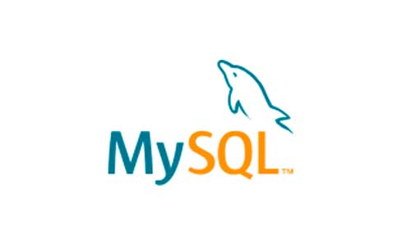
1.1 Relacional
En este modelo todos los datos son almacenados en relaciones, y como cada relación es un conjunto de datos, el orden en el que estos se almacenen no tiene relevancia. Esto tiene la considerable ventaja ya que es más fácil de entender y de utilizar por un usuario no experto en las bases de datos

Slide 5
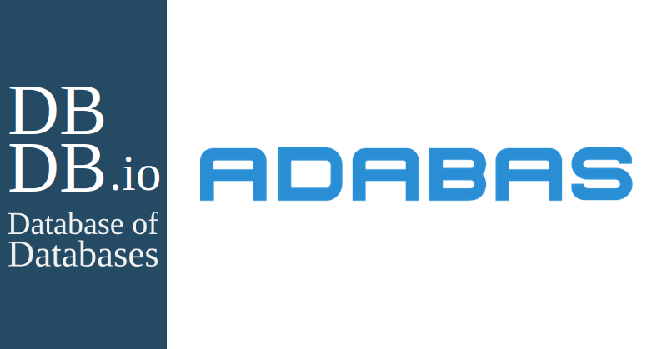

1.2Jerárquicos
Una base de datos jerárquica es un tipo de sistema de gestión de bases de datos que, como su nombre indica, almacena la información en una estructura jerárquica que enlaza los registros en forma de estructura de árbol

Slide 6
1.3 De Red
El argumento principal a favor del modelo de red, en comparación con el modelo jerárquico, era que permitió un modelado más natural de relaciones entre entidades. Aunque el modelo extensamente fuera puesto en práctica y usado, esto falló en hacerse dominante por dos motivos principales.

Slide 7
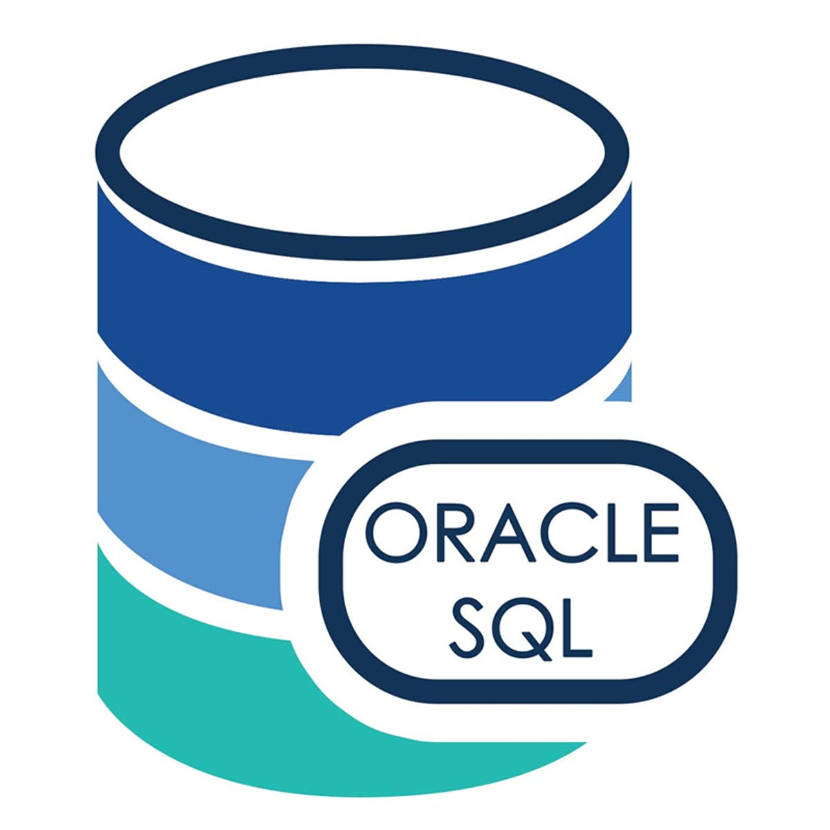
2.Oracle SQL
Oracle Database ofrece rendimiento, escalabilidad, fiabilidad y seguridad líderes del mercado tanto on-premises como en la nube. Oracle Database 19c es la actual versión a largo plazo, y proporciona el nivel más elevado de estabilidad de versión y el marco temporal más amplio para ofrecer soporte y corregir errores.
Oracle Database 21c, también disponible para uso en producción hoy como una versión innovadora, proporciona un adelanto de las numerosas mejoras y nuevas funciones.

Slide 8

2.2 MySQL 8.0
El software MySQL ofrece un servidor de base de datos SQL (Structured Query Language) muy rápido, multiproceso, multiusuario y sólido. MySQL Server está diseñado para sistemas de producción de carga pesada y de misión crítica, así como para integrarse en software de implementación masiva. Oracle es una marca registrada de Oracle Corporation y/o sus afiliados. MySQL es una marca comercial de Oracle Corporation y/o sus filiales, y el Cliente no debe utilizarla sin la autorización expresa por escrito de Oracle

Slide 9

2.2 MariaDB
MariaDB es un sistema de gestión de bases de datos derivado de MySQL con licencia GPL (General Public License). Es desarrollado por Michael (Monty) Widenius fundador de MySQL, la fundación MariaDB y la comunidad de desarrolladores de software libre, la ultima versión soportada por MariaDB es la 10.3

